Slide 1
PROGRAMACION PYTHON
NIVEL 1
HERENCIA
Prof: Caceres Katherine

Slide 2

HERENCIA
En POO podemos hacer determinados objetos que heredan atributos y métodos de otro. Esta funcionalidad sirve para mejorar la reutilización de código y promueve la optimización del diseño de relaciones entre clases.

Slide 3
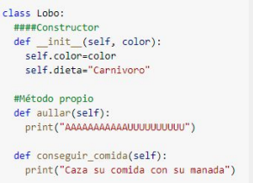
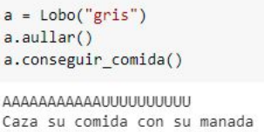
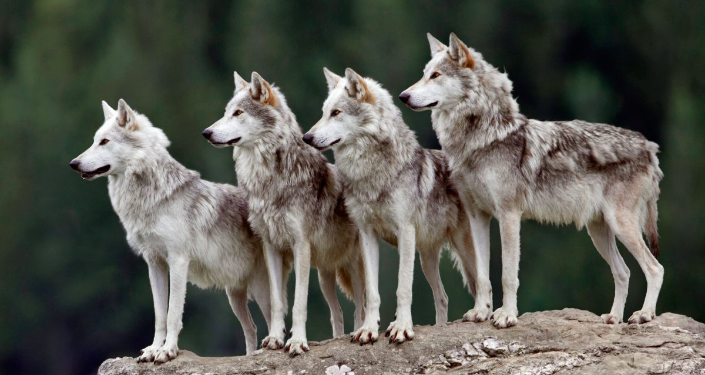
Podemos crear una clase Lobo. Con atributos y métodos propios.
Nótese que como todos los lobos son carnívoros, el atributo dieta, ya sea en el constructor automáticamente.

Slide 4

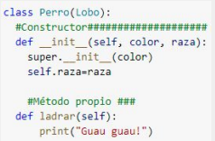
Ahora podemos crear una clase perro que herede de la clase lobo, para indicar esta herencia, entre paréntesis a la derecha del nombre de la clase ponemos el nombre de la clase padre.
En el constructor debemos indicar los atributos del lobo (color) y además tiene el atributo nombre.
En el constructor se llama al constructor de la clase lobo, utilizando super para referirnos a la clase padre y también se carga el atributo propio.

Slide 5
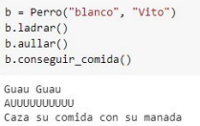


Al heredar de la clase Lobo, además de tener todos sus atributos, también tiene todos sus métodos, por lo que el perro también va a poder aullar y conseguir comida, aunque no tenga definidos estos métodos en su clase.
Como los perros no cazan su comida junto a una manada, podemos modificar este método en la clase perro, decimos que estamos sobrescribiendo un método heredado.

Slide 6
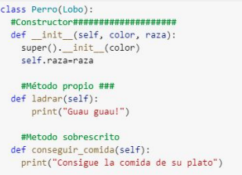
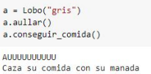
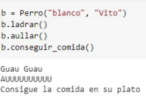
La clase perro nos quedaría así.
Al sobrescribir un
método, SOLO lo estamos modificando para la
clase hija, la clase padre seguirá con su método
original.

Slide 7
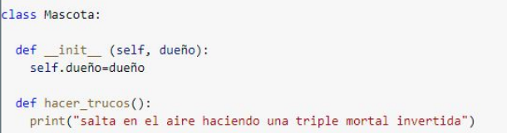

HERENCIA MULTIPLE
También podemos hacer que una clase herede de varias otras.
En este caso se heredarán todos los atributos y métodos de las clases padre.
A nuestro modelo anterior, le agregamos la clase mascota.

Slide 8
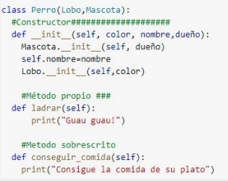
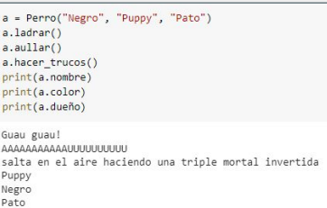
De esta manera, podremos heredar atributos y métodos de Lobo y Mascota.
Es importante no usar super en el constructor.
Sino utilizar el nombre de la clase.
De esta manera, podremos heredar atributos y métodos de Lobo y Mascota.

Slide 9
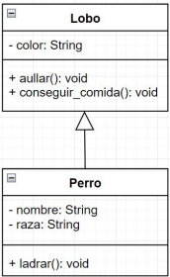
REPRESENTACION GRAFICA DE HERENCIA
Para representar en UML una relación de herencia creamos ambas clases, ponemos a la clase padre por encima de la clase hija, y unimos ambas clases por una flecha de línea continua, y cuya punta es un triángulo vacío.
Es importante sólo escribir dentro de cada clase los atributos y métodos propios.

